Slide 1
Battle tanks
Димитър Димитров
Димитър Зоин
Илко Вълчев

Slide 2
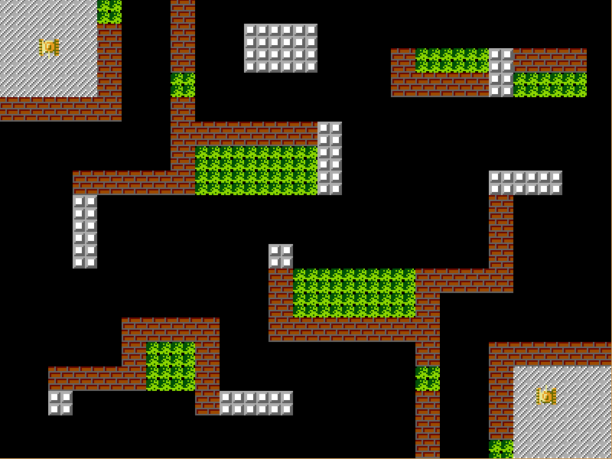
Gameplay and specification

Slide 4

architecture

Slide 6

External libraries

Slide 7


